Slide 1


Lĩnh vực phát triển nhận thức
Đề tài: Các hoạt động trong trường bé.
Đối tượng : MGL ( 5 – tuổi )
Số lượng : Cả lớp
Thời gian: 30 – 35 phút

Slide 2
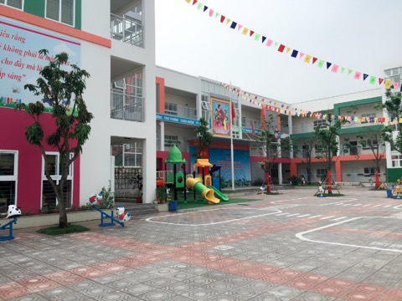

Slide 3
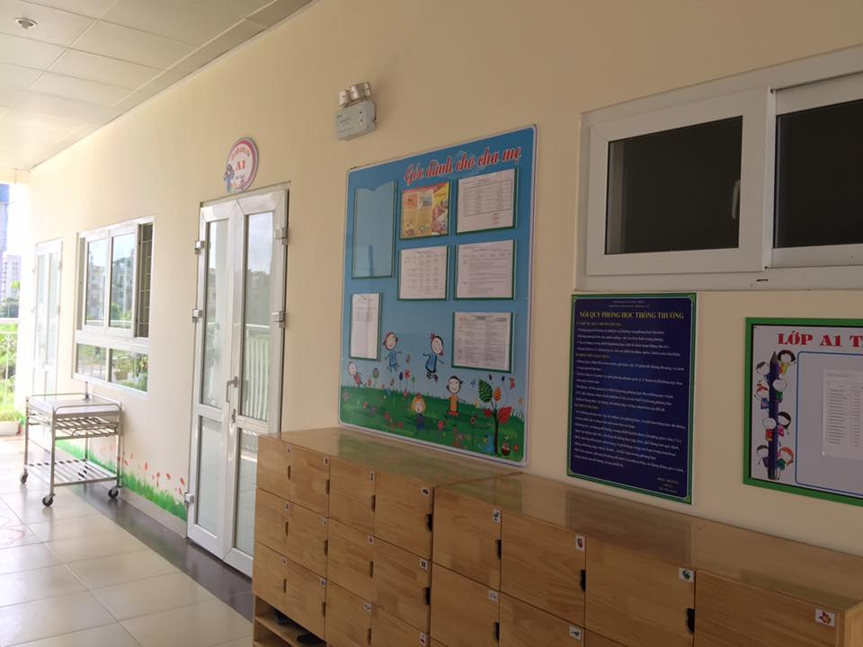
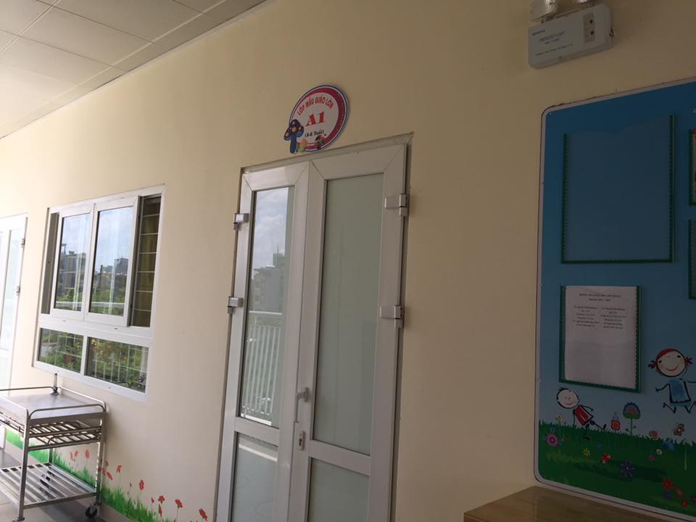

Slide 4
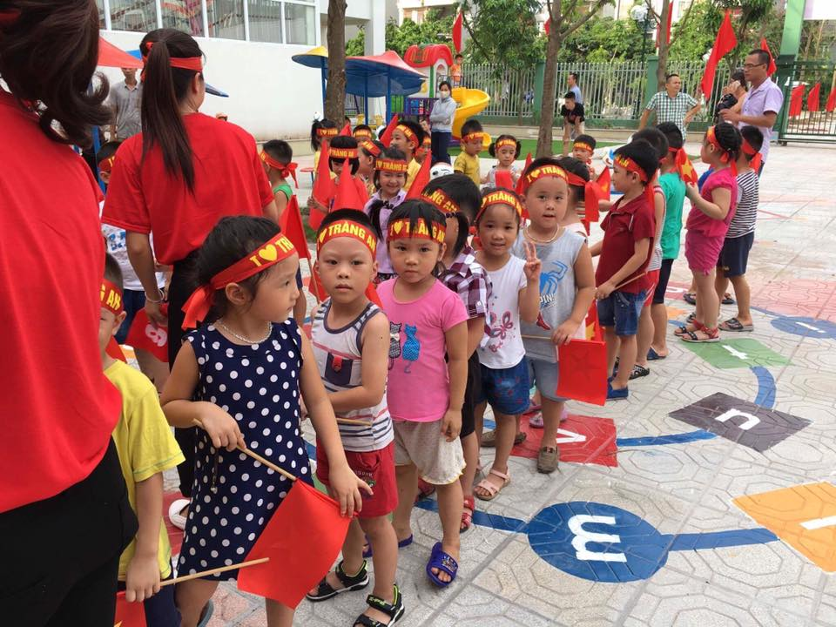
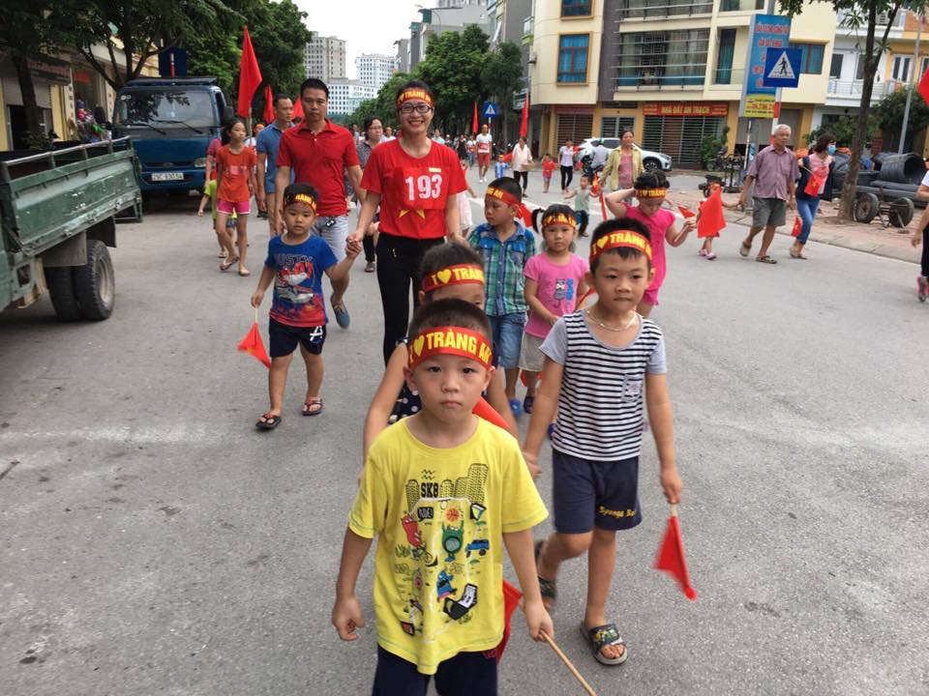

Slide 5
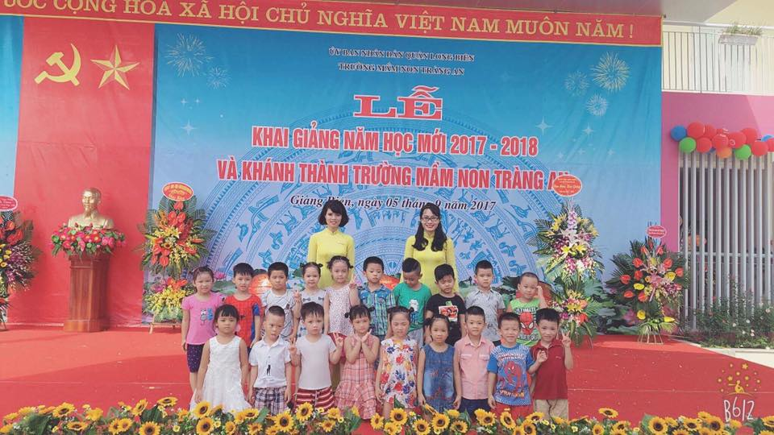
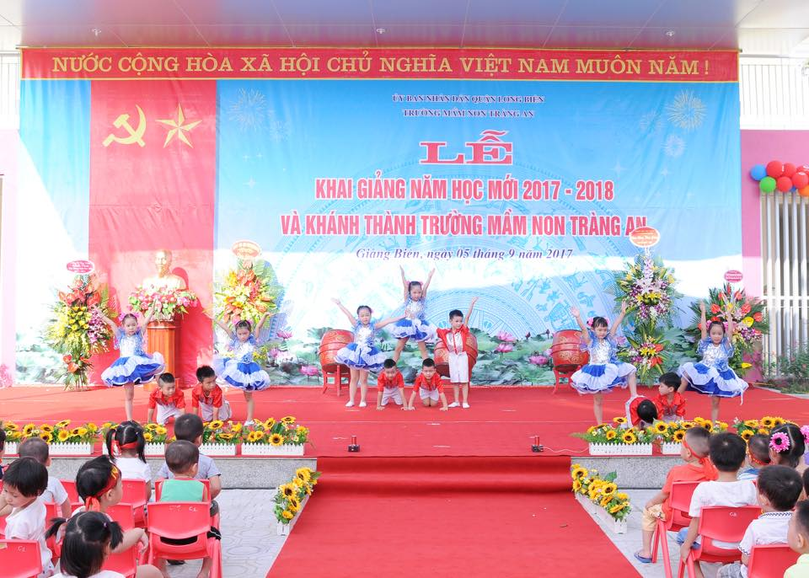

Slide 6
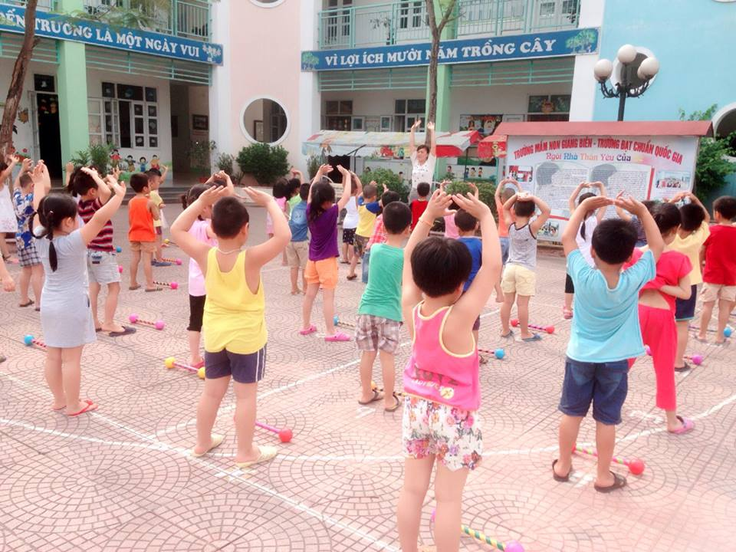

Slide 7
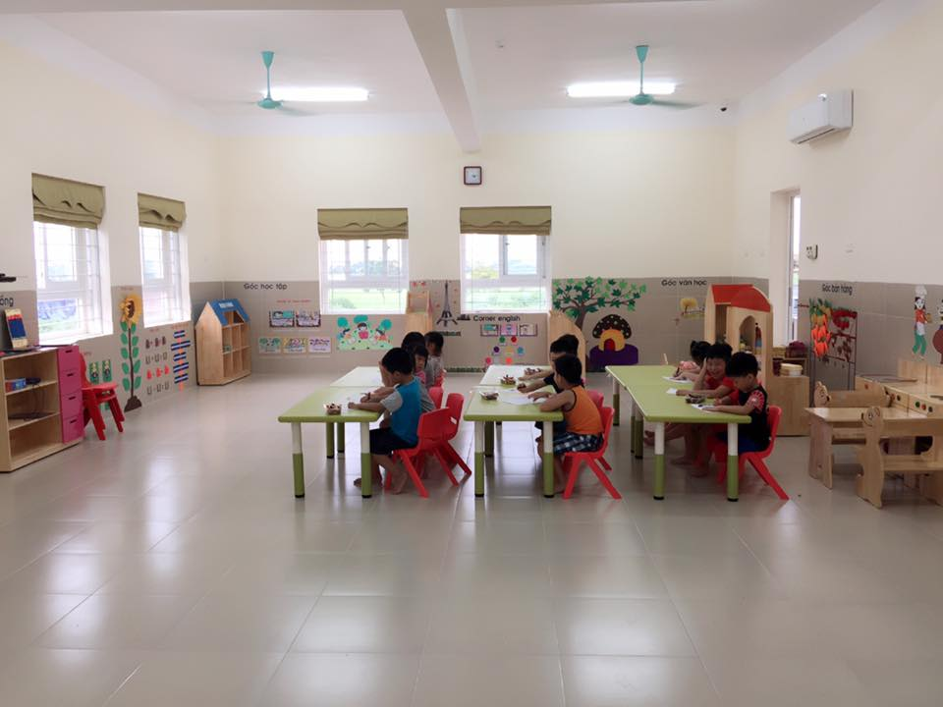

Slide 8
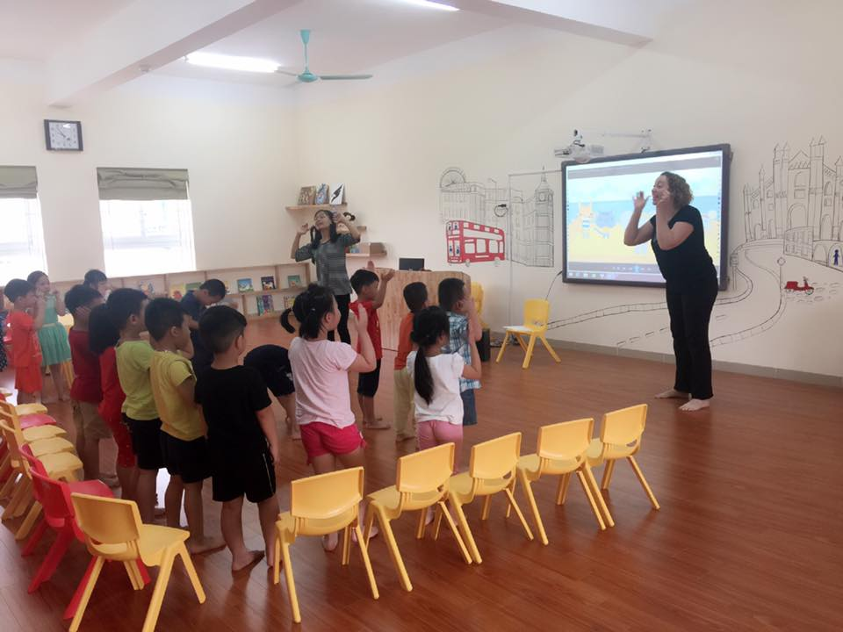
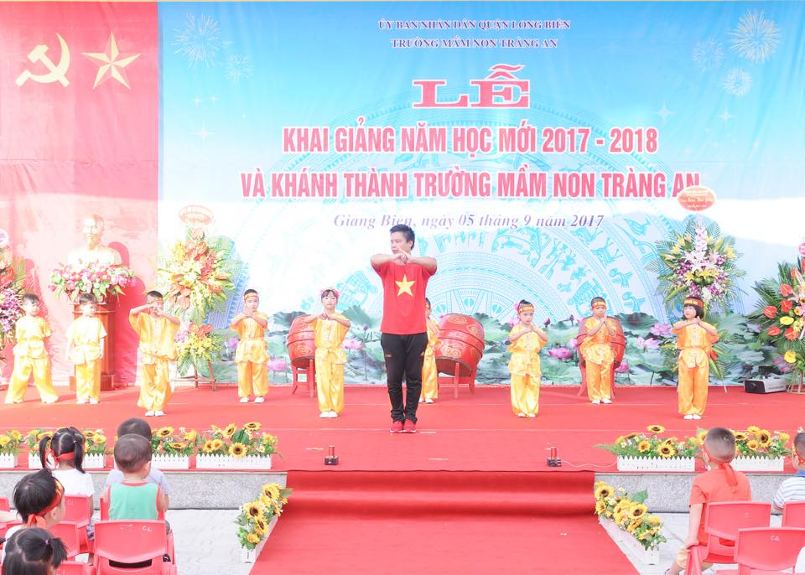

Slide 9

TC1: Vũ điệu vui nhộn

Slide 10

TC2: Thi xem đội nào nhanh

